Slide 1



GLOBAL WARMING
Causes, Effects, and Solutions
Notes:
Hello, everyone. Today, I will talk about global warming: its causes, effects, and solutions.
[발음]
헬로우 에브리원. 투데이, 아이 윌 토크 어바웃 글로벌 워밍: 잇츠 코지스, 이펙츠, 앤 솔루션스.

Slide 2

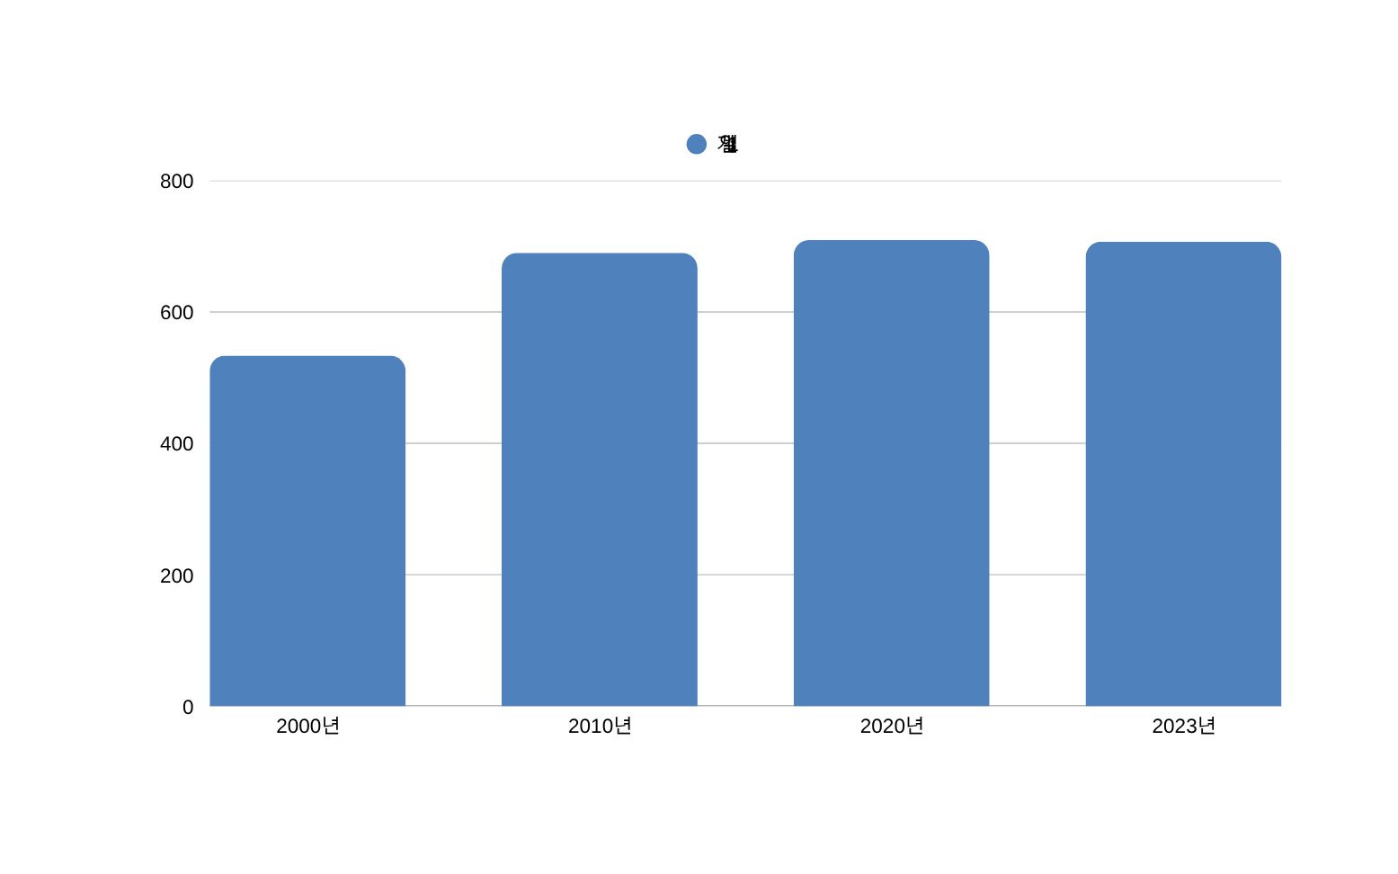
Korea’s Greenhouse Gas Emissions
Source: ICAP, Korea Emissions Trading System factsheet (Korea’s national GHG inventory). Basis: total GHG emissions excluding LULUCF, in MtCO₂e.
Notes:
This chart shows Korea's greenhouse gas emissions. In 2000, emissions were five hundred thirty-three point five million tons of carbon dioxide equivalent. In 2010, six hundred eighty-nine point eight. In 2020, seven hundred nine point five. And in 2023, seven hundred seven point two. Emissions rose sharply after 2000, and they are still high today.
[발음]
디스 차트 쇼즈 코리아즈 그린하우스 개스 이미션즈. 인 투 따우전드, 이미션즈 워 파이브 헌드레드 써티쓰리 포인트 파이브 밀리언 턴즈 오브 카본 다이옥사이드 이퀴벌런트. 인 투 따우전드 텐, 식스 헌드레드 에이티나인 포인트 에이트. 인 투 따우전드 트웬티, 세븐 헌드레드 나인 포인트 파이브. 앤 인 투 따우전드 트웬티쓰리, 세븐 헌드레드 세븐 포인트 투. 이미션즈 로즈 샤플리 애프터 투 따우전드, 앤 데이 아 스틸 하이 투데이.

Slide 3
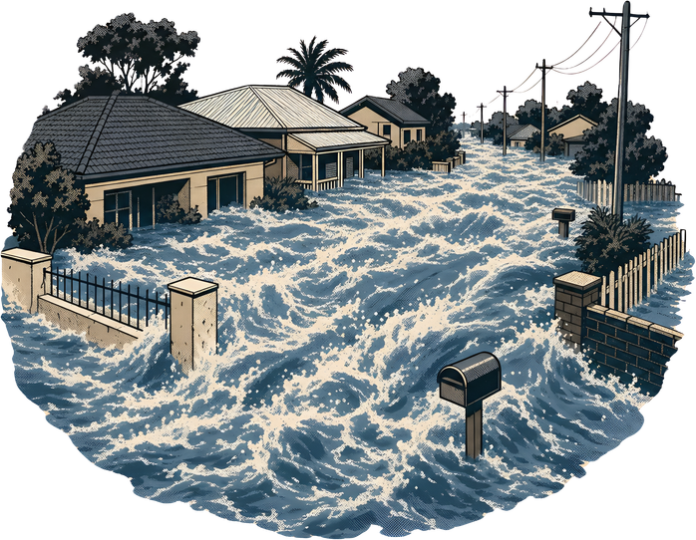


Effects of Global Warming
flood
Glacial Melting
drought
Notes:
Because greenhouse gases are increasing, our planet is getting warmer. Glaciers are melting, and we are seeing more floods and droughts.
[발음]
비코즈 그린하우스 개시즈 아 인크리싱, 아워 플래닛 이즈 게팅 워머. 글레이셔즈 아 멜팅, 앤 위 아 씽 모어 플러즈 앤 드라우츠.

Slide 4




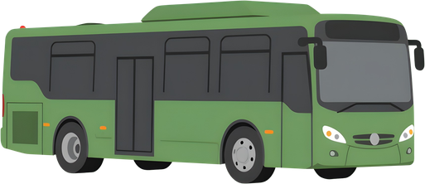
What Can We Do?
Reuse and Repair Items
Using Public Transportation
Conserving electricity and water
What else could there be?
Notes:
So, what can we do? We can use public transportation, save electricity and water, and reuse and repair our belongings. What else can you think of?
[발음]
쏘, 왓 캔 위 두? 위 캔 유즈 퍼블릭 트랜스포테이션, 세이브 일렉트리시티 앤 워터, 앤 리유즈 앤 리페어 아워 빌롱잉즈. 왓 엘스 캔 유 팅크 오브?

Slide 5

Let’s Take Action Today!
Small Actions, Big Changes.
Notes:
Let's take action today! Small actions, big changes. Thank you.
[발음]
렛츠 테이크 액션 투데이! 스몰 액션즈, 빅 체인지즈. 땡큐.

